Slide 1
Winitech
the three do
경북대학교 K-digital training
빅데이터 분석가 양성과정 3기
자연어 처리 기반 유사항목 도출

Slide 2
목차
프로젝트 배경-개요, 구축범위, 프로젝트 구성도, 플로우 차트, 간트차트,일정
조직 소개 및 역할
프로젝트 진행-과정1, 과정2, 텍스트 유사도를 도출하는 방법 설명
웹구현- 웹구현시 동작방법, 시연영상
프로젝트 결과-성능평가 : 최종 선정한 방법으로 진행된 성능평가 결과 도출

Slide 3
프로젝트 배경

Slide 4
프로젝트 배경
개요
위니텍 - 공공기관 재난관리 메뉴얼과 관련된 프로젝트를 수행
요청사항 중 메뉴얼의 수직비교시 육안으로 직접 확인해야 하는 어려움이 존재
유사항목 추출을 위해 자연어 처리 기반의 비교가능한 기법과 모델 필요

Slide 5
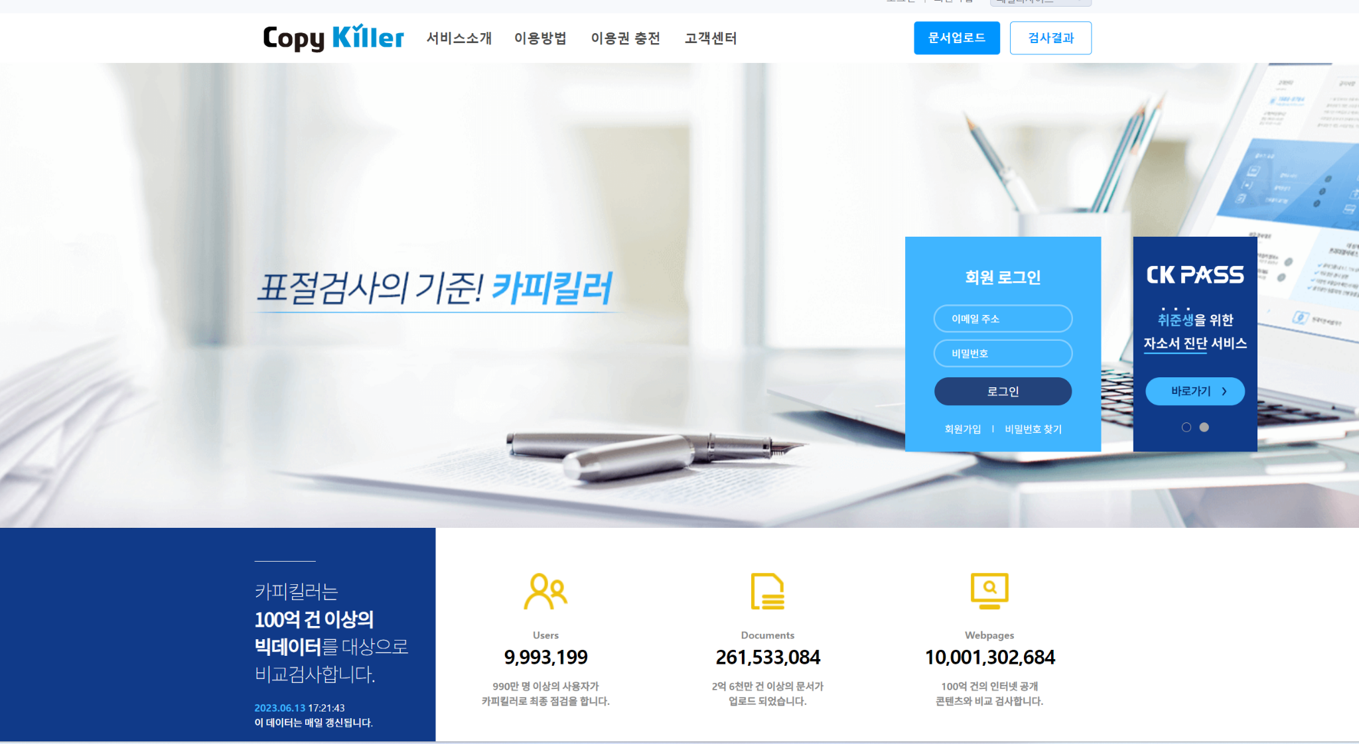
찾아줘: 정도
기업 분석( 무슨사업하는지, 법령매뉴얼 그래프 표시)
유사 기업 분석 ( 유사도항목추출) 이미지 캡쳐
타깃 분석(직원) : 매뉴얼 수직 분석하는것에 어려움이 있으니까 우ㄹ

Slide 6
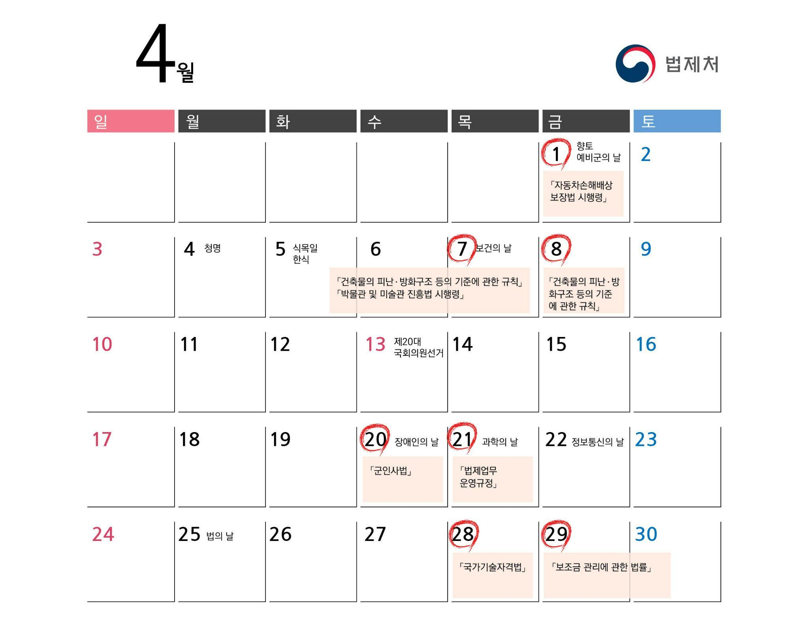
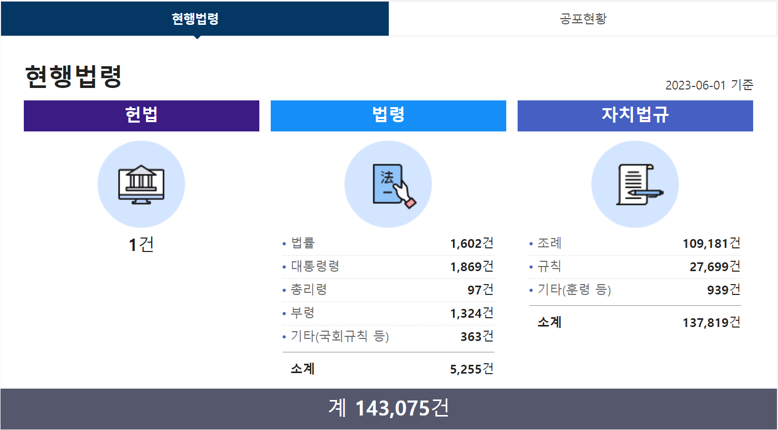
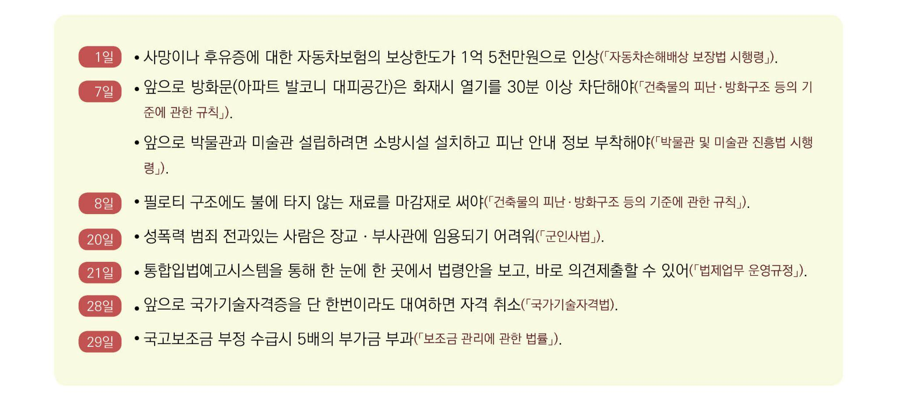
찾아줘: 김도형
현행 법령은 143,075건 (2023년 6월 기준)이 존재하며 다달이 새로 시행 되는 법령은 많은 경우 수십 건에 이른다.
그에 따라 어떤 단어나 문장이 전의 법령과 비교해 얼마나 유사한지를 나타내는 구조가 필요하게 되었다. 그래서 유사 항목 추출을 위한 자연어 처리 기반의 모델을 구성하게 되었다.

Slide 7
시장 분석
<텍스트 비교분석 사이트>
https://wepplication.github.io/tools/compareDoc/
https://text-compare.com/
https://www.diffchecker.com/text-compare/
<표절 검사 유사도 비교>
kci문헌 유사도 검사 서비스
https://check.kci.go.kr/guide
카피킬러
https://www.copykiller.com/
턴잇인
https://www.turnitin.com/ko

Slide 8
프로젝트 배경
목적
텍스트 유사도의 결과도출을 위한 정보 수집 및 가능방법을 활용하여 비교
텍스트 유사도의 시각화와 사용자의 편의를 위해 웹구현

Slide 9
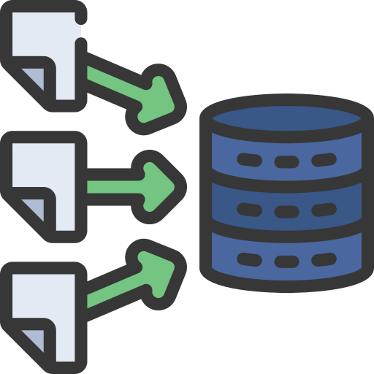


프로젝트 배경
구축범위
소스 데이터
구축범위
기대효과
법령정보센터 3단비교 사이트 웹 크롤링
konlpy, sklearn, nltk 모듈을 이용한 텍스트 유사도 모델구성 및 웹 시각화
메뉴얼 수직비교 시, 웹 구현 화면을 통해서 간단하게 확인 가능.

Slide 10


프로젝트 배경
프로젝트 구성도
Data
Preprocessing
File1
File2
Web
Model
Result
Similarity Calculate

Slide 11
프로젝트 배경
플로우 차트
START
파일1, 파일2 업로드
전처리
머신러닝
기반 모듈
유사도 도출
화면 출력

Slide 12
개발환경
Version | MODEL : PYTHON 3.8.16 /WEB : PYTHON 3.9.15
Version | scikit-learn: 0.23.2/ os : windows 10, 11
Issued date | 2023-04-18

Slide 13
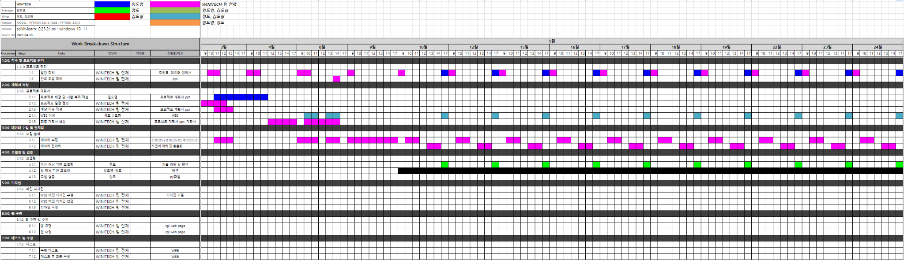
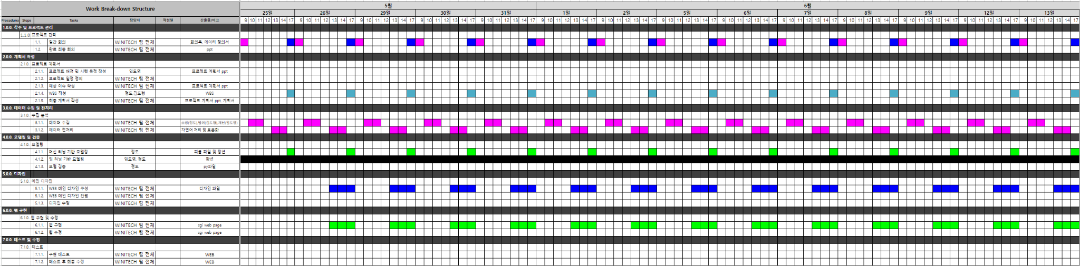
프로젝트 배경: 간트 차트 파일로 카톡으로

Slide 14
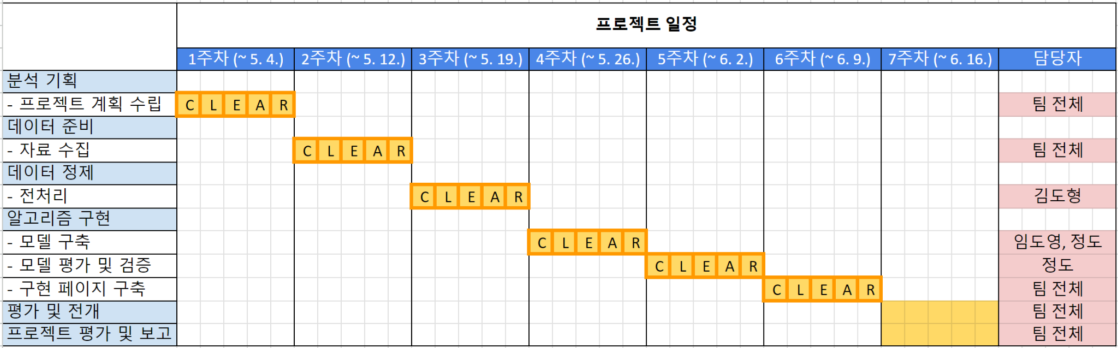
프로젝트 배경
프로젝트 일정 파일로 카톡으로

Slide 15
3. 프로젝트 진행

Slide 16
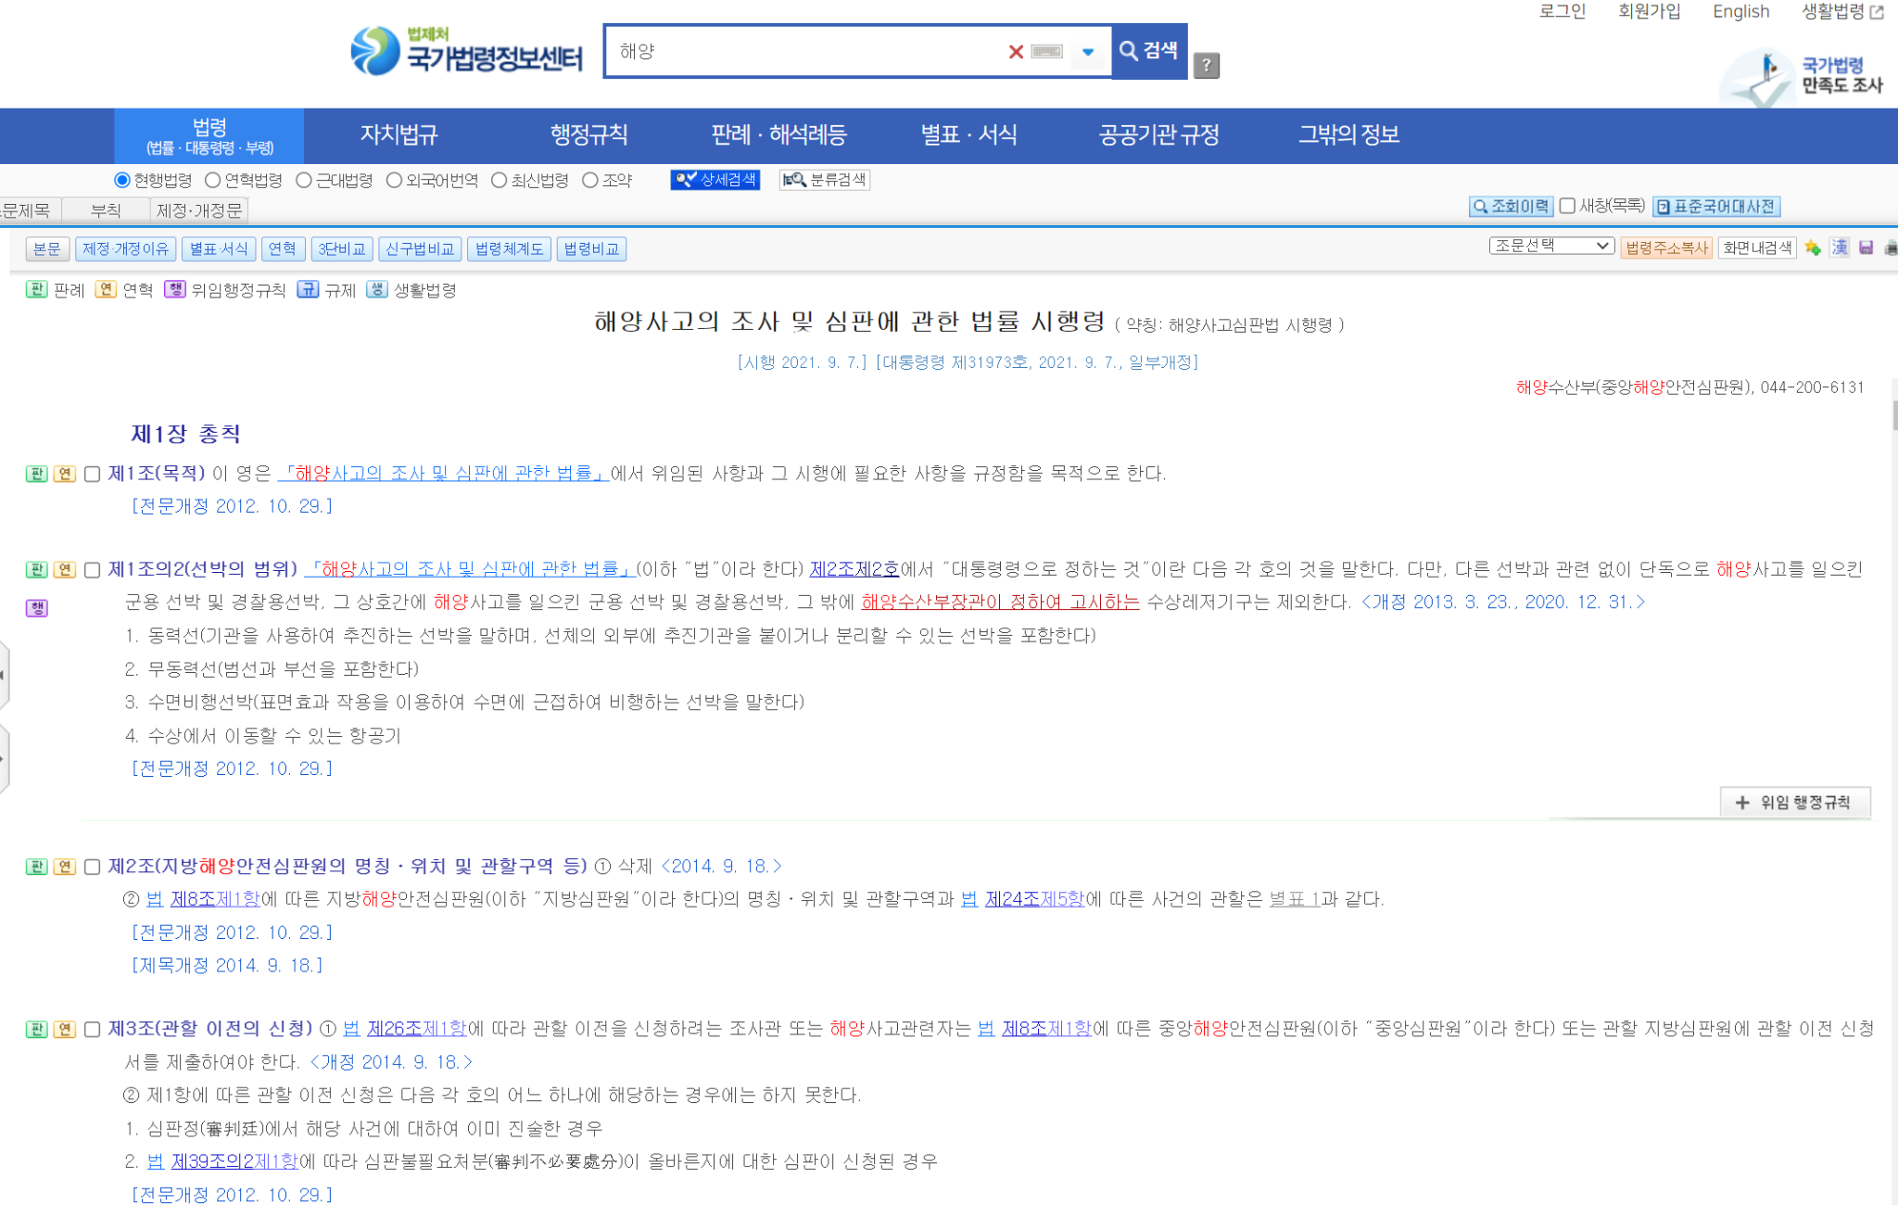
3. 프로젝트 진행
아이디어 1
자료수집 크롤링
법령정보 센터 - 법령 검색

Slide 17
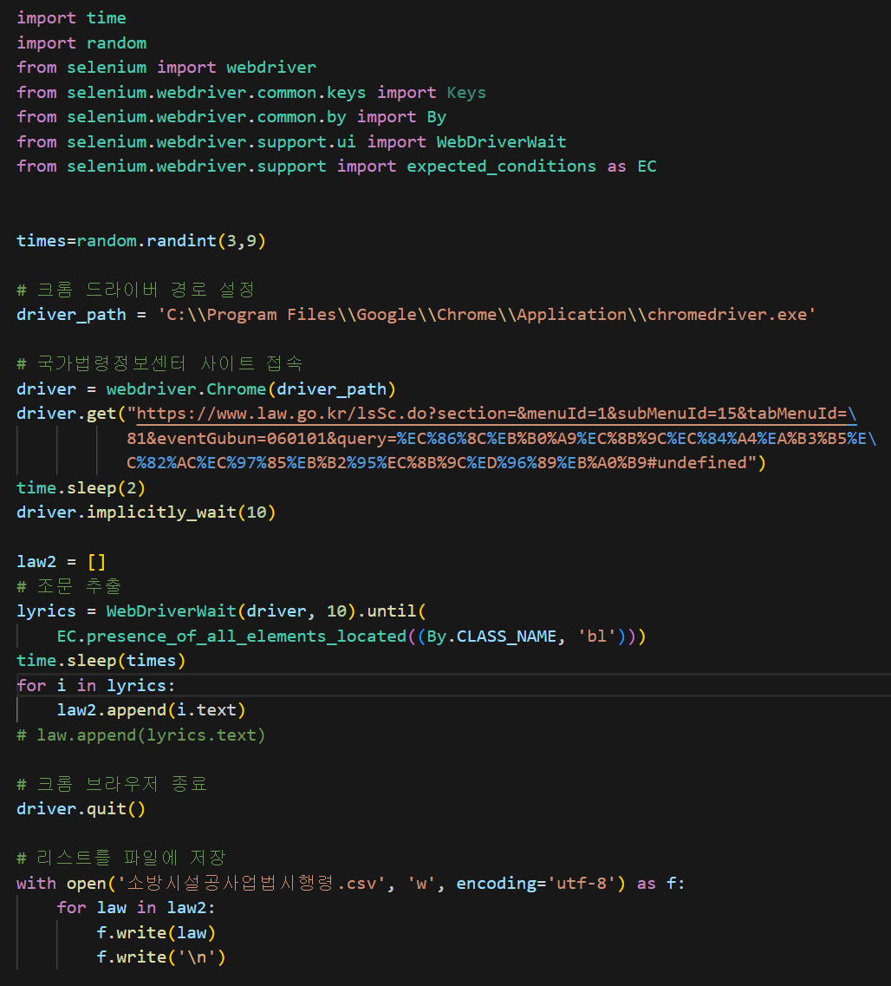
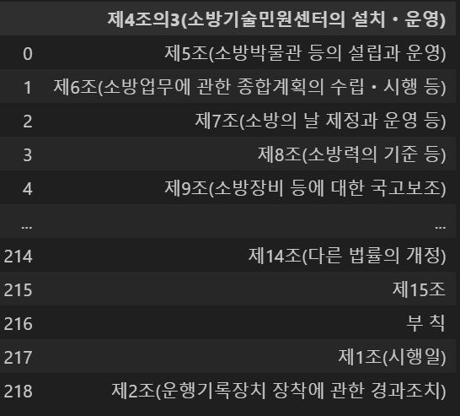
3. 프로젝트 진행
아이디어 1
웹 크롤링 코드
소방, 해경, 범죄, 재난 법령(기본법, 시행령,시행규칙)

Slide 18
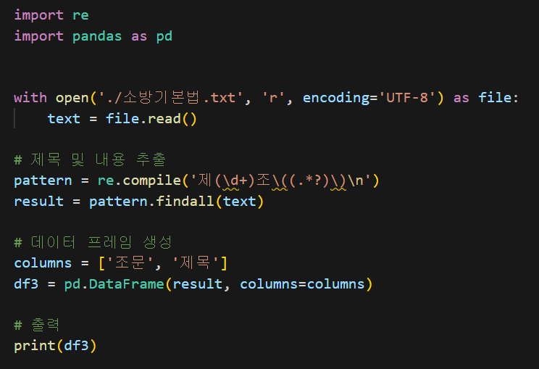
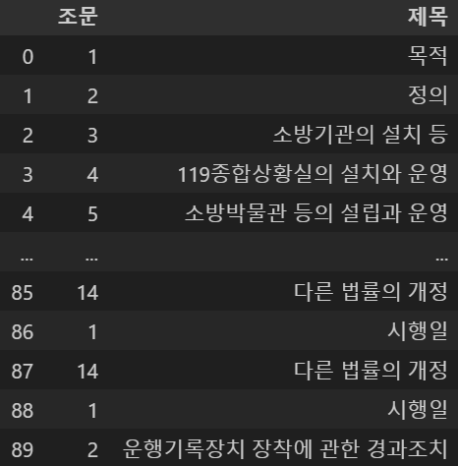
3. 프로젝트 진행
아이디어 1
전처리
크롤링 데이터를
원하는 형태로 변환

Slide 19
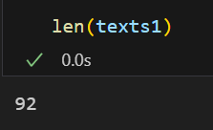
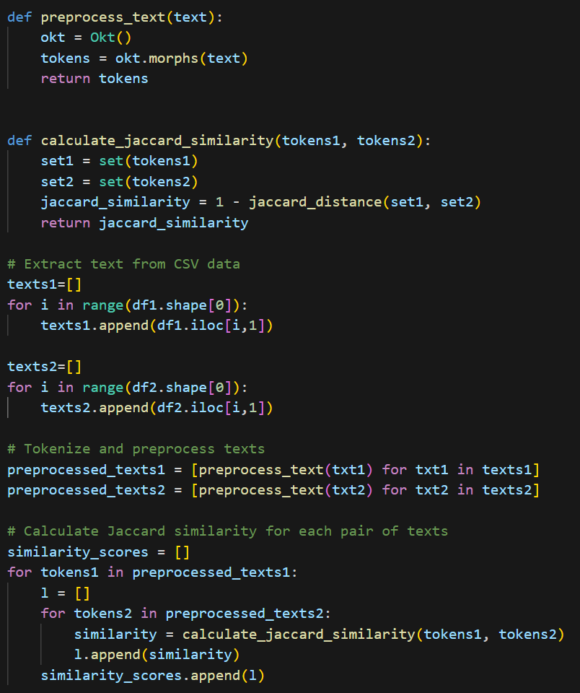
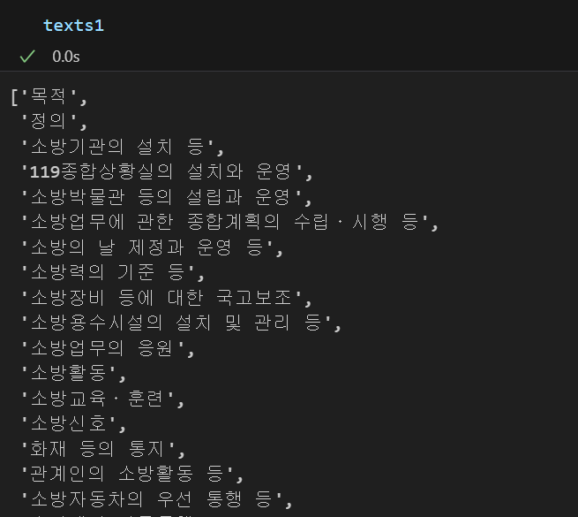
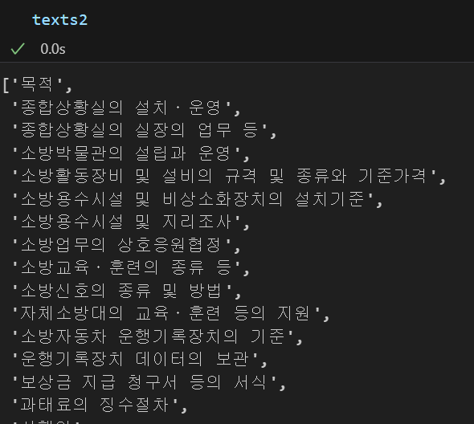
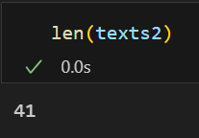
3. 프로젝트 진행
아이디어 1
전처리
원하는 형태로 전처리

Slide 20
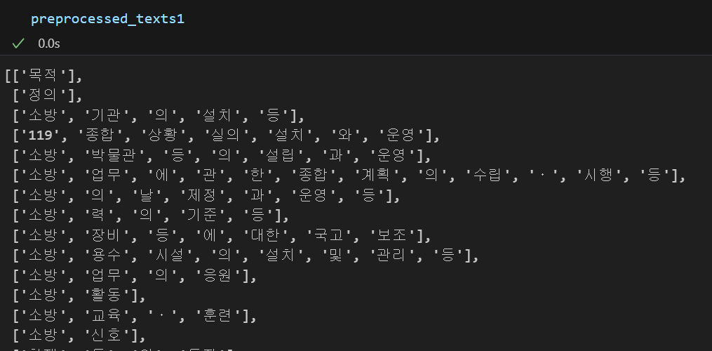
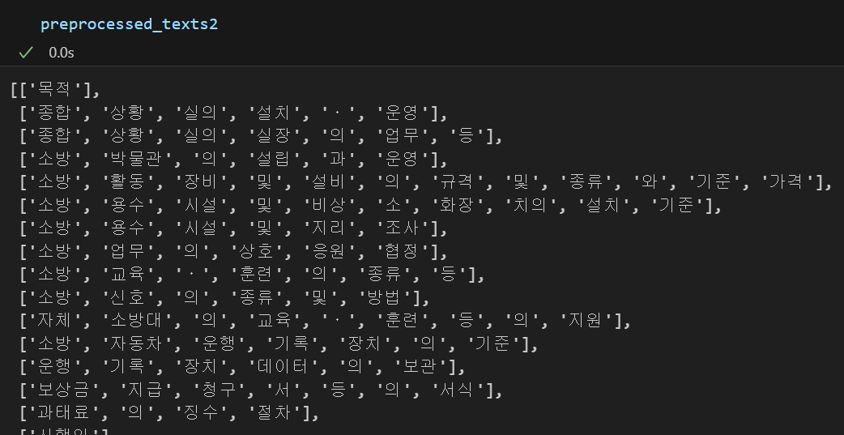
3. 프로젝트 진행
아이디어 1
전처리
원하는 형태로 전처리

Slide 21
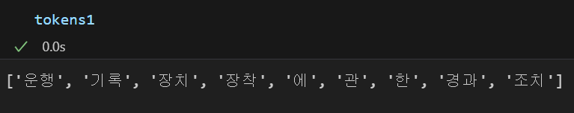
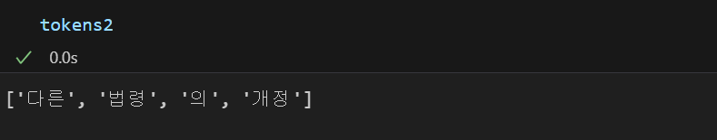
3. 프로젝트 진행
아이디어 1
전처리
원하는 형태로 전처리

Slide 22
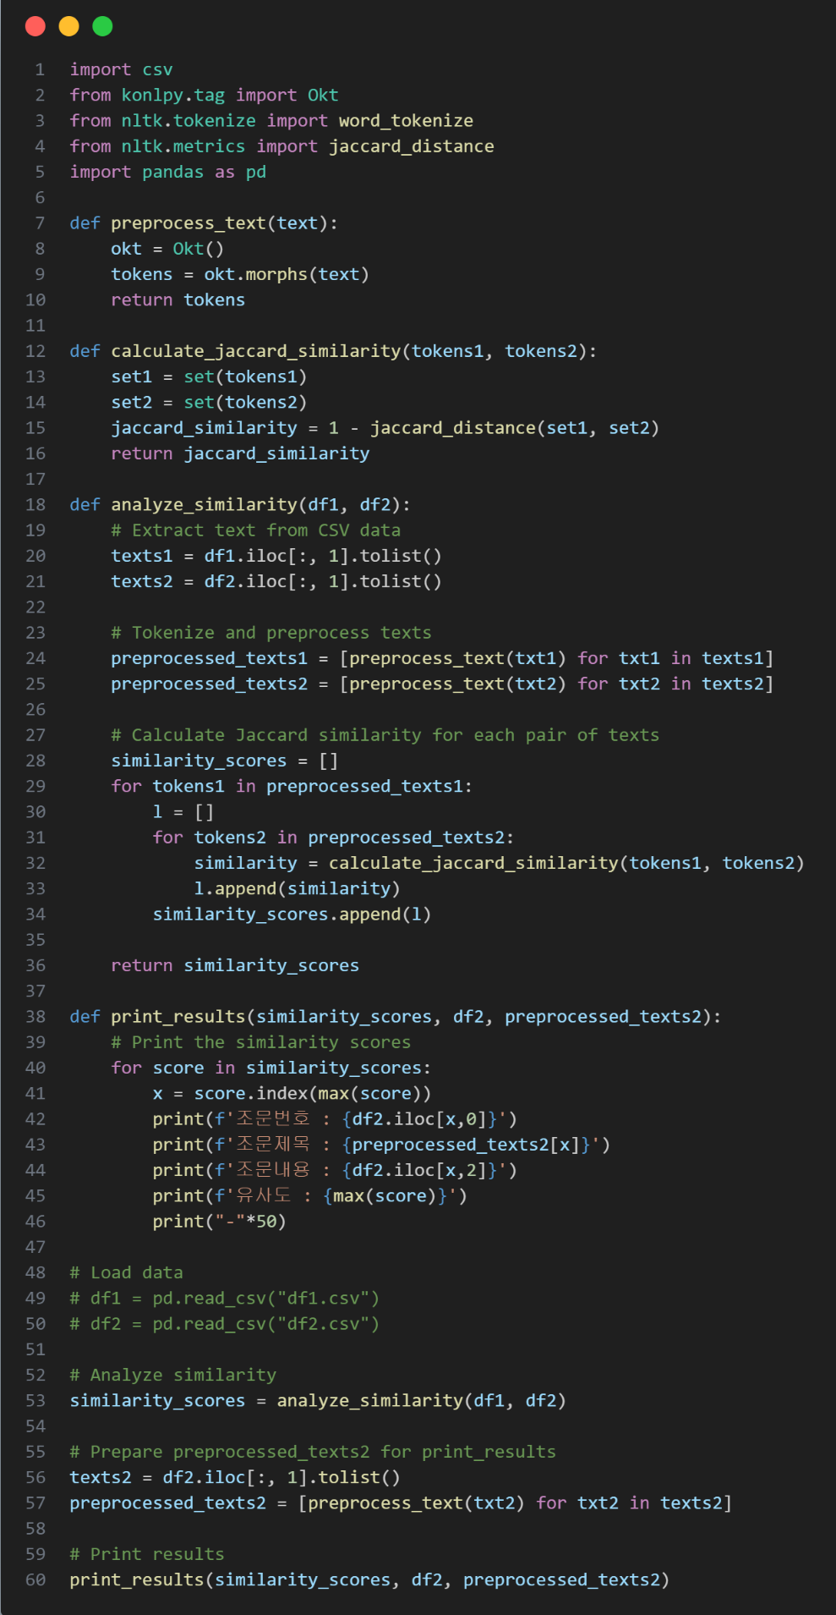
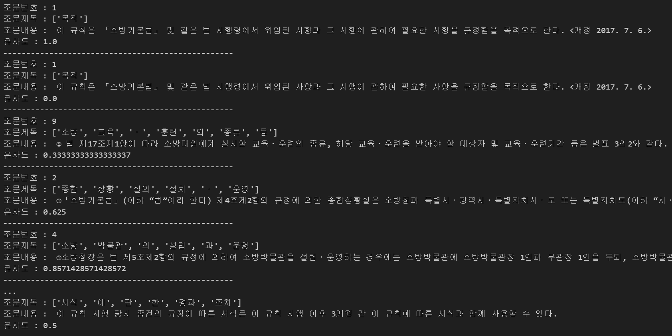
3. 프로젝트 진행
아이디어 1
유사도 출력
df2문서가 df1의 가장 유사한 부분과 유사도를 수치로 나타냄

Slide 23
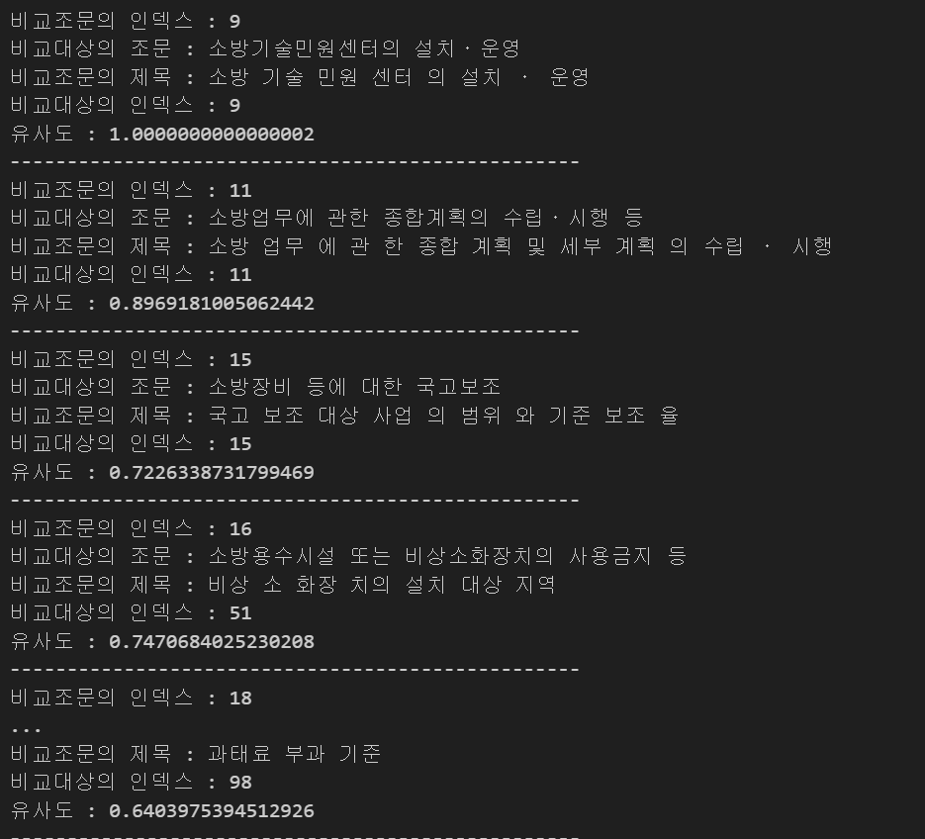

3. 프로젝트 진행
아이디어 1 - 이슈
정확도 이슈
얼마나 유사한가에 대한 비교군의 부재

Slide 24
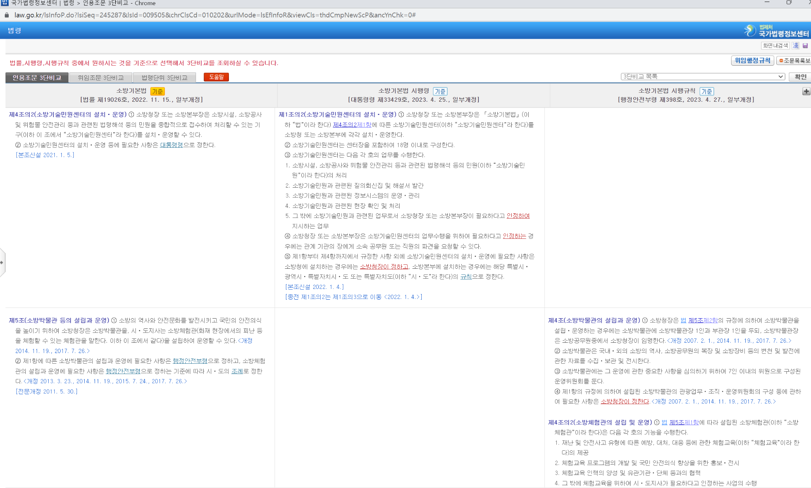
3. 프로젝트 진행
아이디어 2
3단 조문 비교
같은 표현의 조문이
들어간 부분은 같은 행에 위치

Slide 25
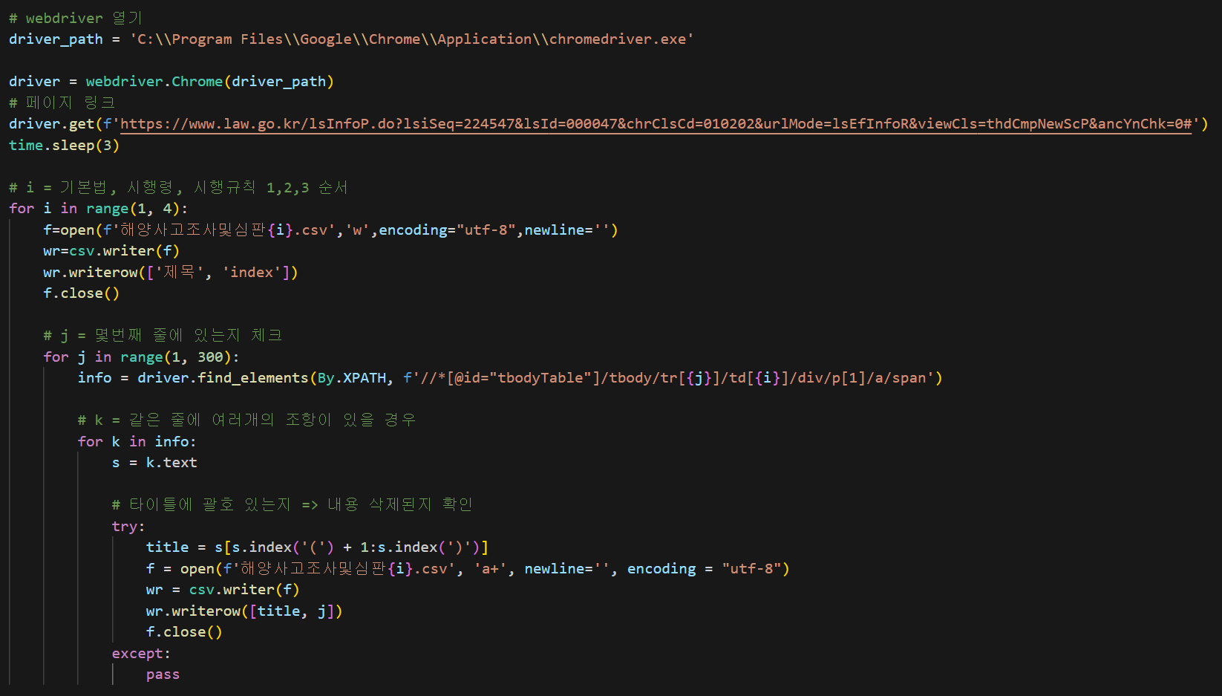
3. 프로젝트 진행
아이디어 2
웹 크롤링 코드
위 사이트를
기본법, 시행령, 시행규칙 순으로 크롤링

Slide 26
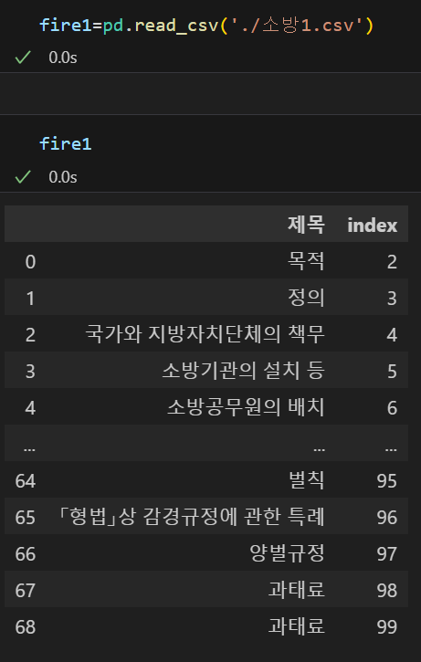
3. 프로젝트 진행
아이디어 2
최선의 방법
제목, 인덱스를 부여 후
유사도를 도출하면 예측이 정확한지 확인 가능

Slide 27
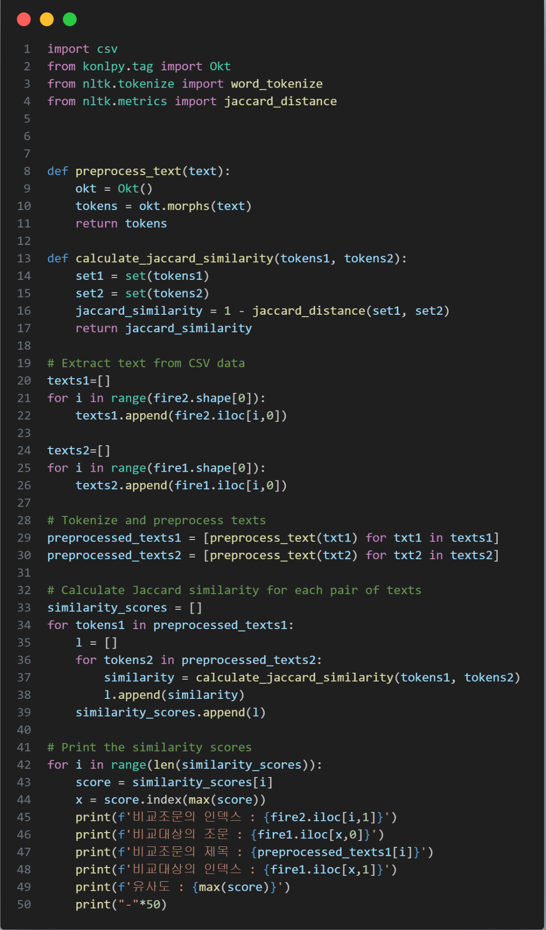
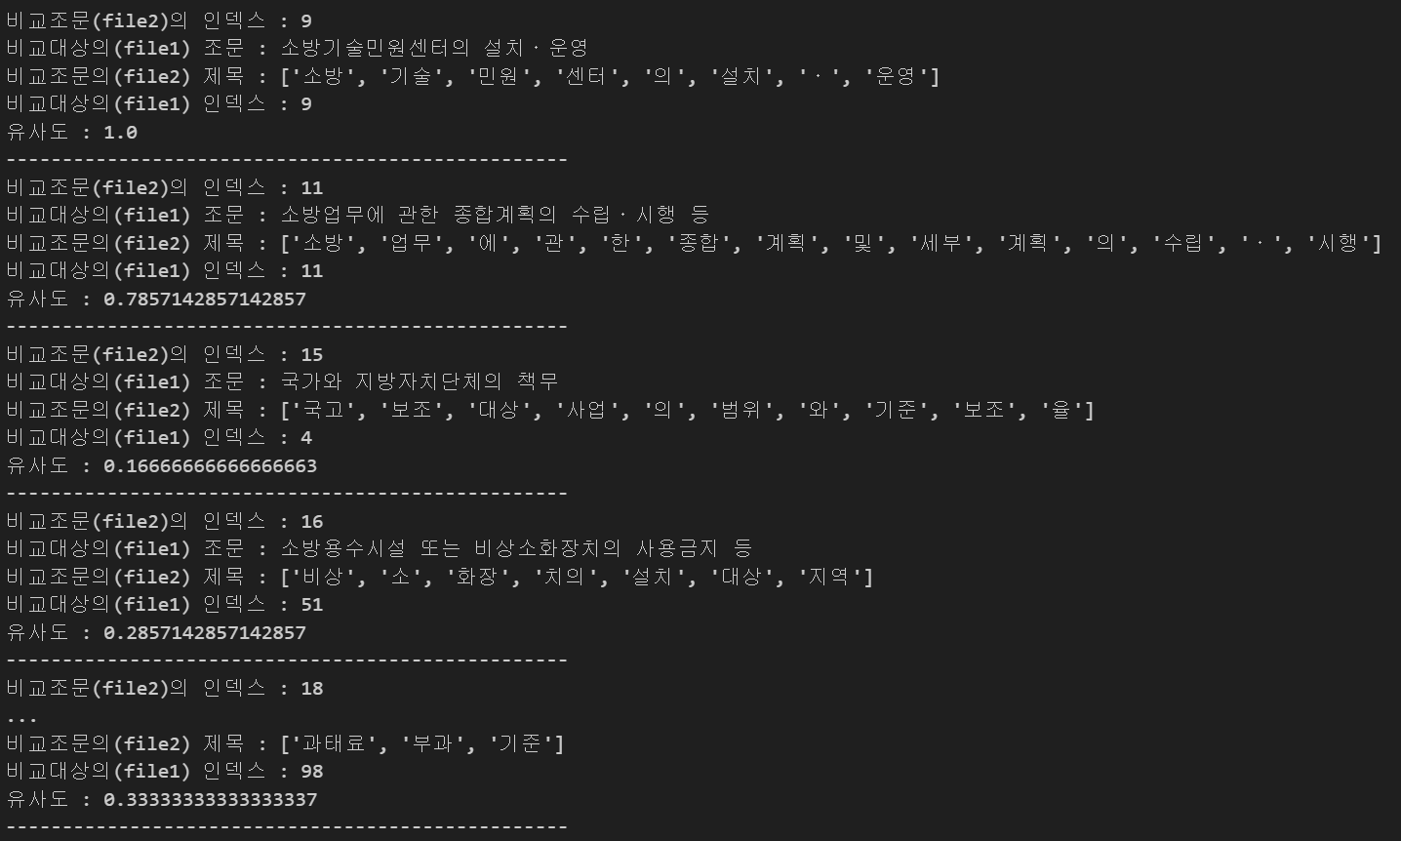
3. 프로젝트 진행
아이디어 2
유사도 도출
방법 1과 비교했을때, 방법2는 비교 조문과 대상 확인가능
같은 위치의 인덱스가 아니라면 유사하다고 볼 수 없음

Slide 28
3. 프로젝트 진행
아이디어 2
비교 포인트
유사도, 제목, 인덱스 확인

Slide 29
4. 웹 구현

Slide 30




4. 웹구현
개발환경
마크업 언어
스타일 시트 언어
Python 기반 웹프레임워크
시각화 중심의 데이터 분석 Tools

Slide 31
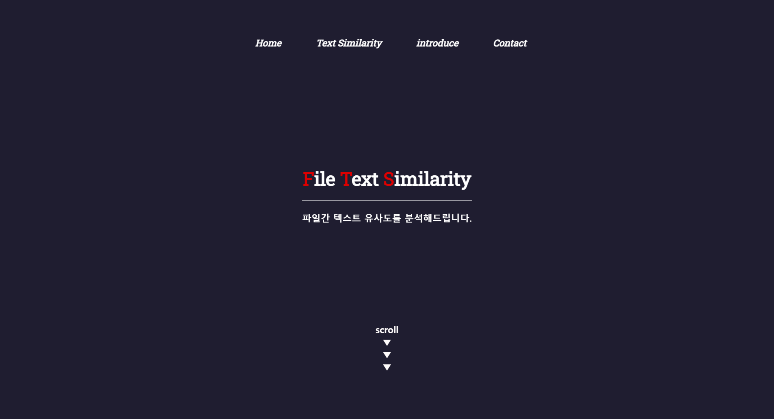
4. 웹구현
개발환경

Slide 32
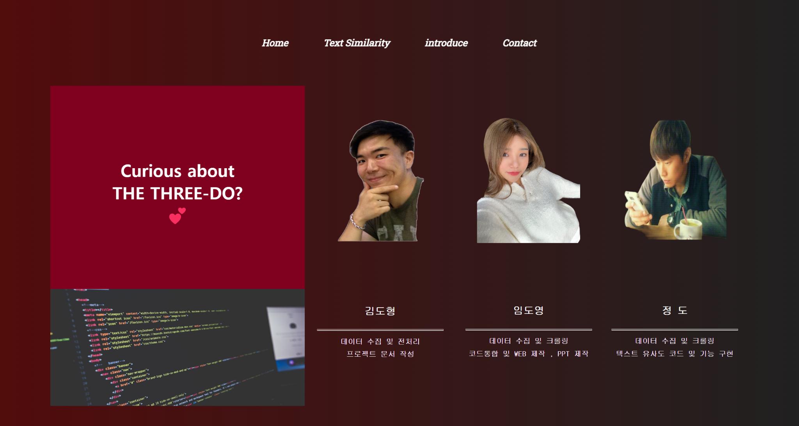
4. 웹구현
개발환경

Slide 33
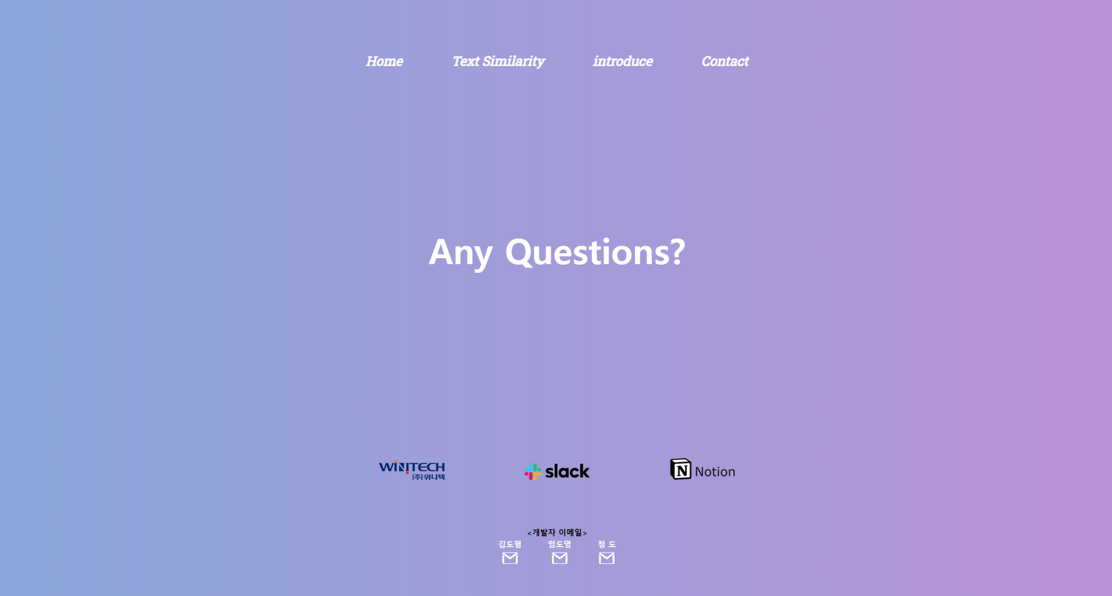
4. 웹구현
개발환경

Slide 34
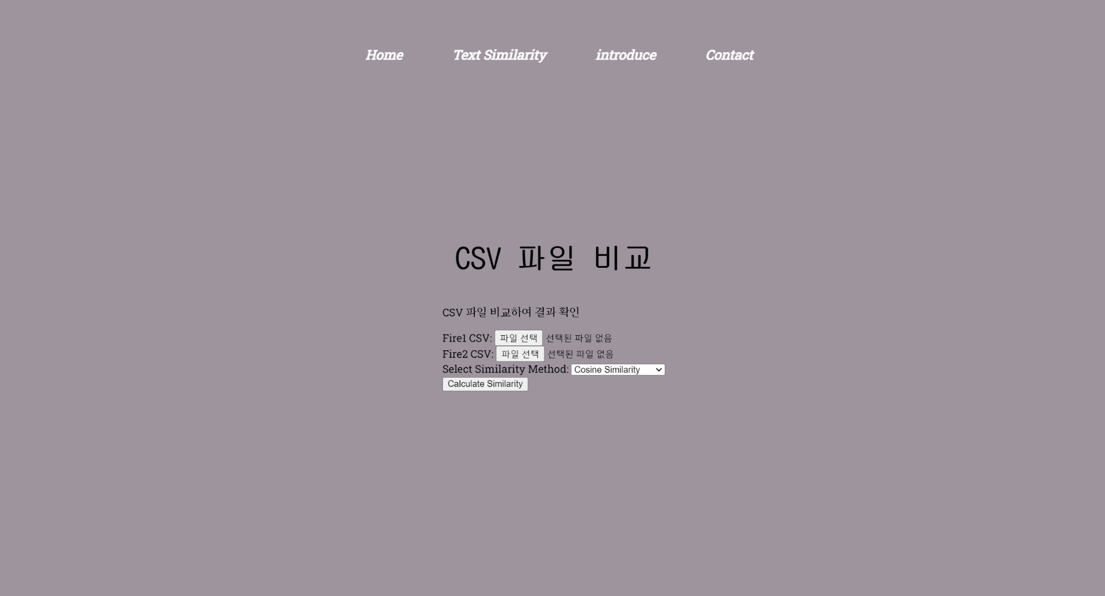
4. 웹구현
개발환경

Slide 35
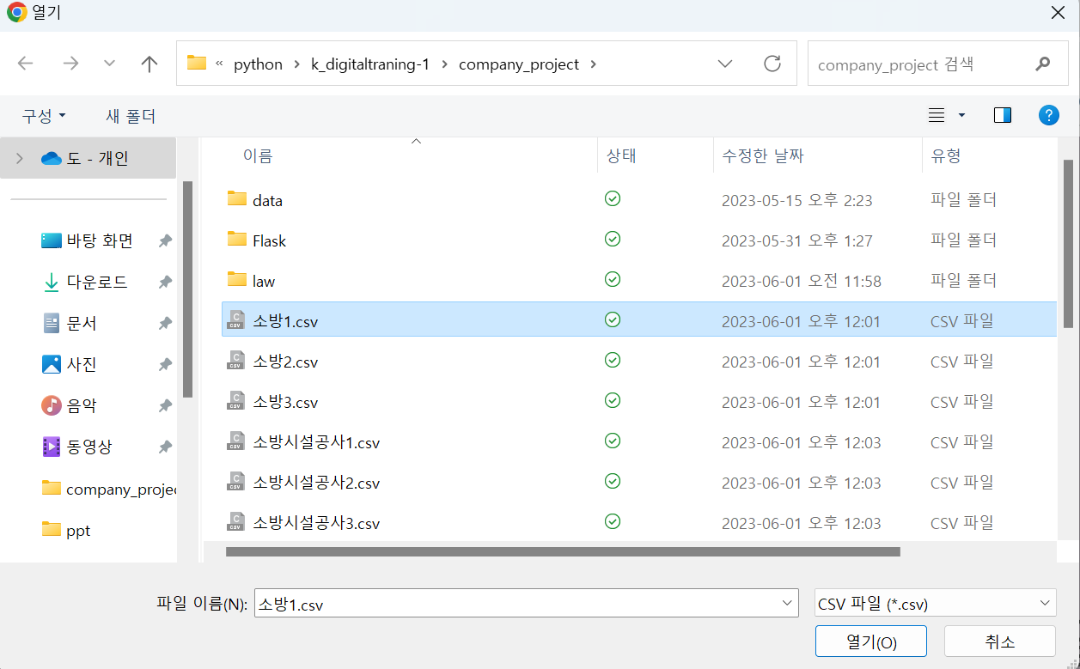
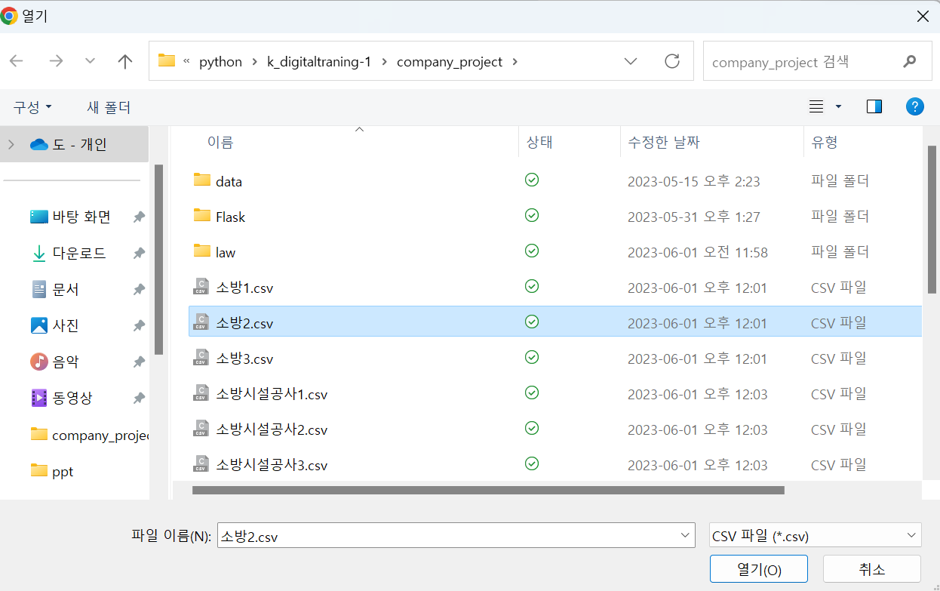
4. 웹구현
개발환경

Slide 36
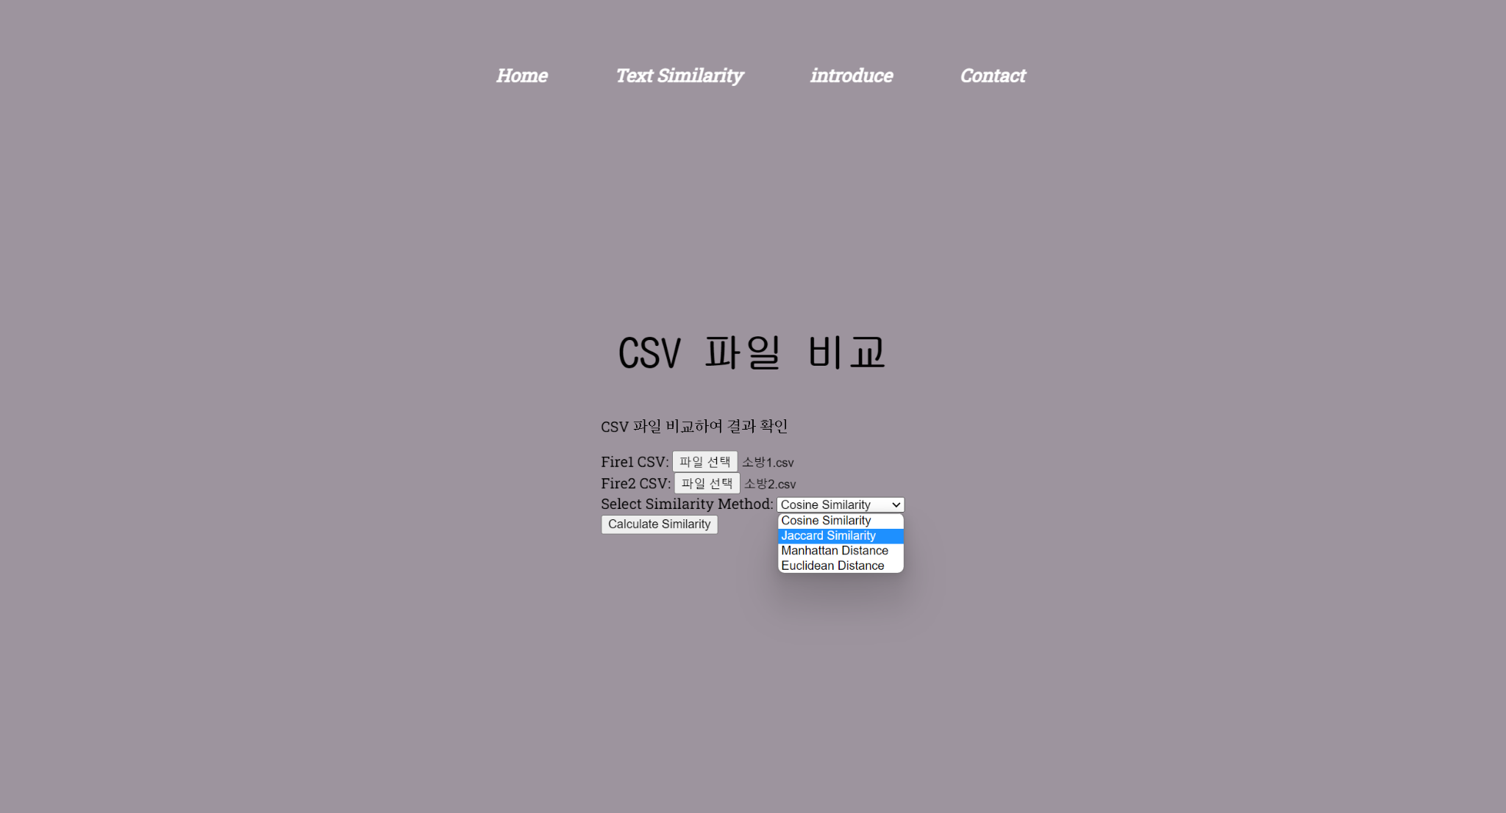
4. 웹구현
개발환경

Slide 37
4. 웹구현
개발환경

Slide 38
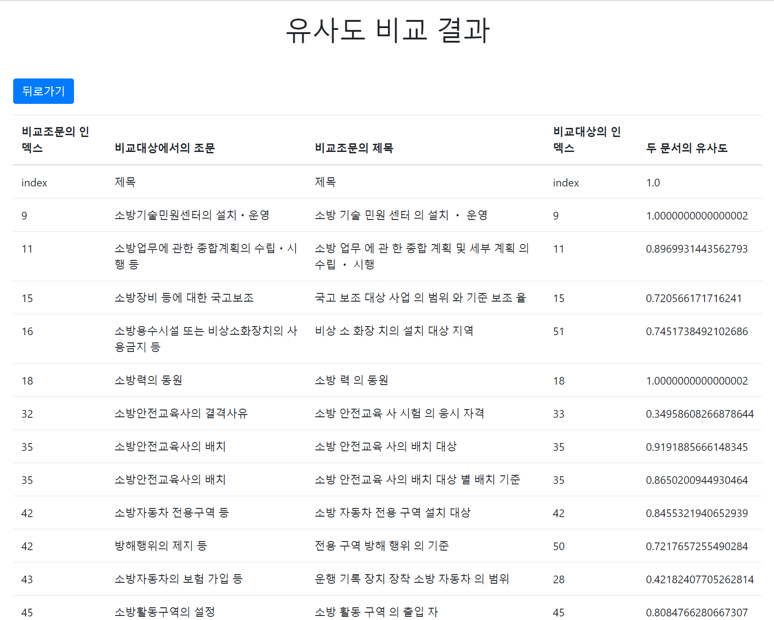
4. 웹구현
개발환경

Slide 39
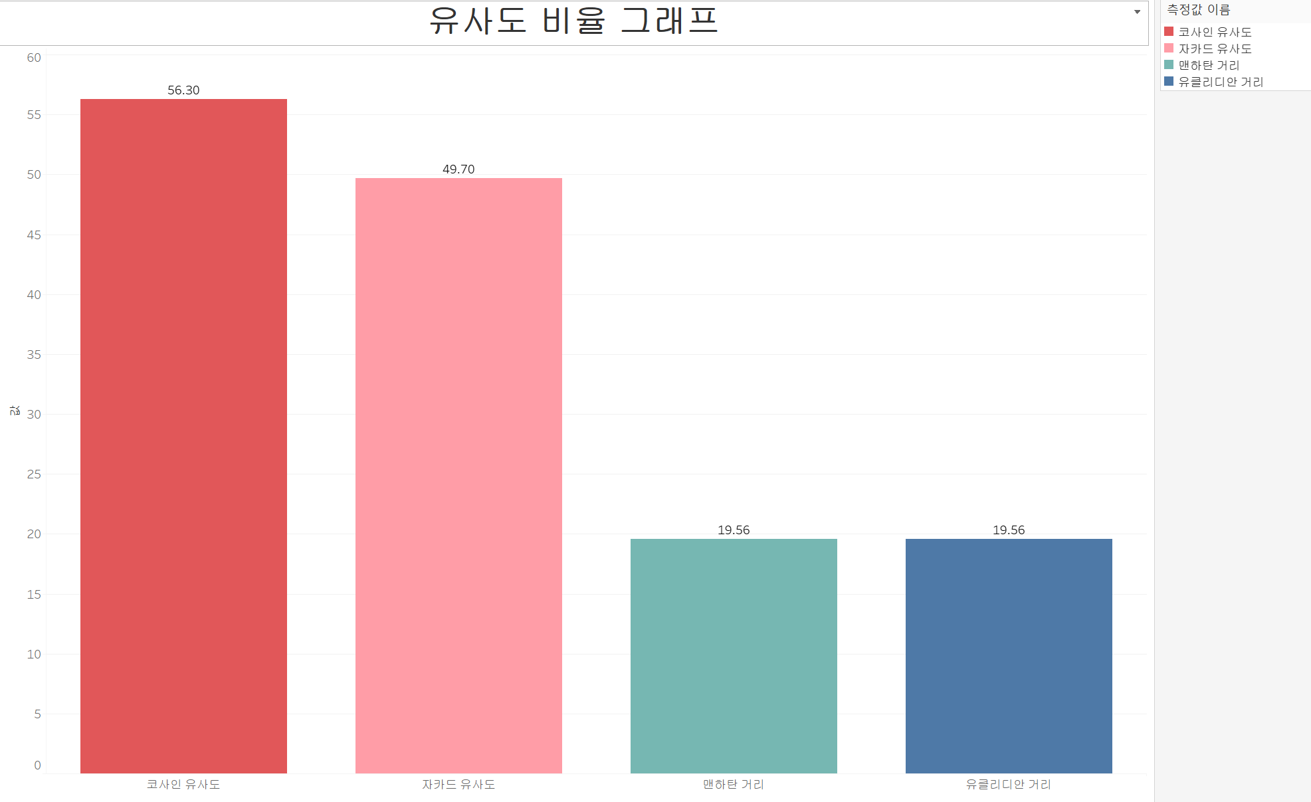
4. 웹구현
개발환경
4가지 방법 중 높은 비율

Slide 40
5. 프로젝트 결과

Slide 41
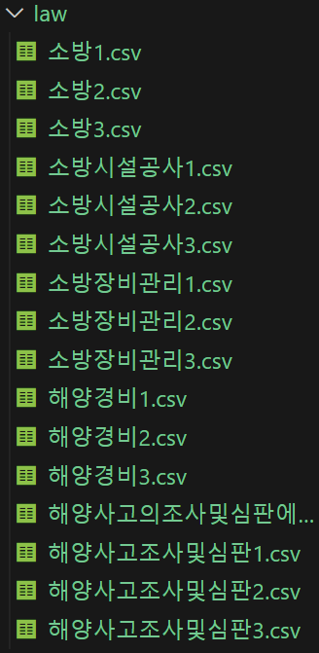
5. 프로젝트 결과
결과
사용 법령 정보
법령 : 기본법, 시행령, 시행규칙
총 사용법령 : 5개

Slide 42
5. 프로젝트 결과
결과
방법 당 15번의 유사도 측정결과
가장 높은 유사도 : 코사인유사도

Slide 43
5. 프로젝트 결과
결론
텍스트 유사도에 알맞은 방법 : 코사인 유사도, 자카드 유사도
텍스트 유사도에 맞지않는 방법 : 맨하탄 거리, 유클리디안 거리

Slide 44
감사합니다

